Slide 1
КГОБУ «Елизовская школа-интернат для обучающихся с ограниченными возможностями здоровья»
Родительское собрание
«Интернет»
Родительский клуб «Солнышко»

Slide 2
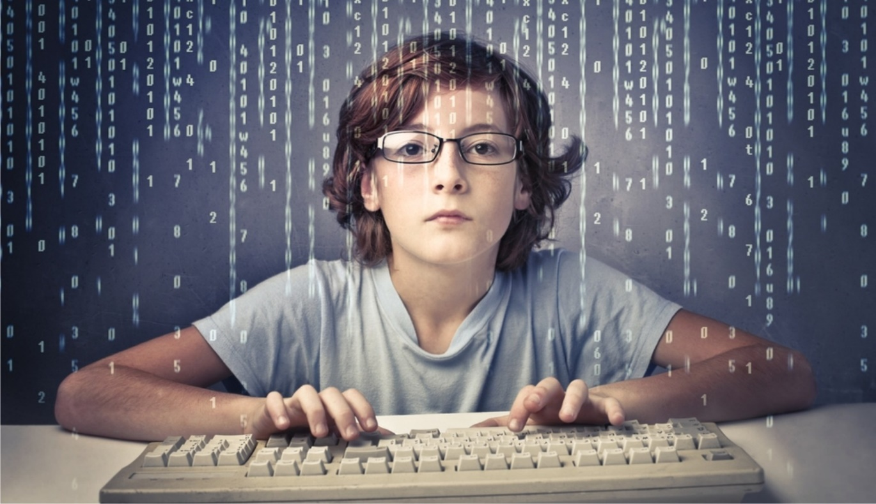
Интернет — очень мощный ресурс, откры­вающий новые возможности для обучения и самореализации, для досуга и саморазвития.

Slide 3
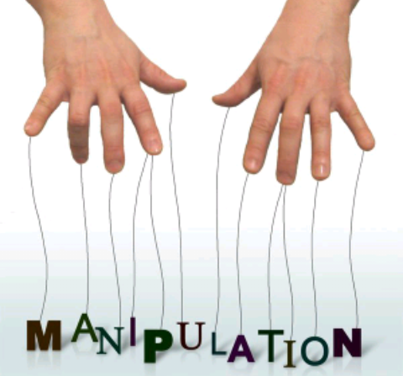
Манипуляция – скрытое (либо подсознательное) психологическое воздействие на собеседника с целью добиться выгодного для манипулятора поведения.

Slide 4
Развитие информационных манипуляций обусловлено следующими факторами:
Массовым включением психологических манипуляций в информационно-коммуни­кативные процессы;
Резким увеличением количества субъектов манипулятивного воздействия;
Отсутствием системы социально-психологи­ческой защиты личности;
Недостаточным усвоением механизмов индивидуальной психологической защиты от манипулятивно­го воздействия;
Повышенной склонностью большинства на­селения к манипулятивному воздействию.

Slide 5
Действия людей, которые ради достижения собственной цели используют разнообразные способы информационно-психологического воздействия на других без учёта их интересов и попросту вводя в заблуждение, обычно противоречат интересам других людей и наносят им вред.

Slide 6
Более подвержены манипуляции
Дети с ослабленным здоровьем;
Дети с неразвитым мировоззрением и слабой критичностью мышления;
А особенно дети, утратившие значимые жизненные ориентиры.

Slide 7
Упражнение «Плюс и минус»

Slide 8
Вопросы:
Чем привлекает Интернет современных детей?
Какие можно выделить положительные стороны Интернета?
С какими типичными угрозами сталкиваются подростки пользуясь Интернетом?

Slide 9
Чем привлекает интернет современных детей
Разнообразное общение;
Утоление информационного голода;
Поиск новых форм самовыражения;
Анонимность и виртуальная свобода (моде­лирование множественности «я»);
Ощущение общности и принадлежности к разным группам.

Slide 10
Положительные стороны Интернета
В Интернете можно проявить свое творчество;
Интернет - большая библиотека;
Интернет помогает устанавливать связи с пользователями из разных мест;
Интернет экономит наше время.

Slide 11
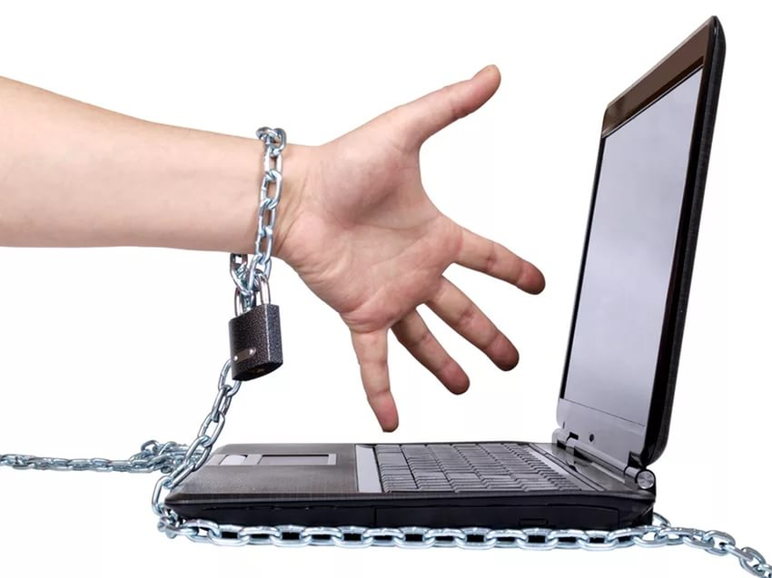
Наиболее типичные интернет-угрозы для детей
Доступ к нежелательному контенту;
Онлайн-совращение детей;
Раскрытие конфиденциальной информации в Сети;
Кибербуллинг;
Мошенничество в Сети;
Компьютерная зависимость.

Slide 12
Упражнение «Собери рукопожатия»

Slide 13
Как сделать работу в Сети безопасной?

Slide 14
Упражнение
«Вам сообщение»

Slide 15
Упражнение «Тайна»

Slide 16
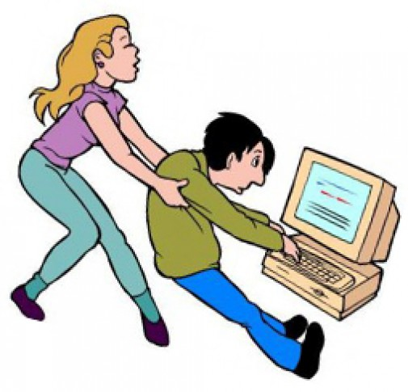
Способы защиты детей от информационного воздействия и манипуляций
Отказ от получения информации;
Критичное восприятие информации;
Подробный анализ информации.

Slide 17
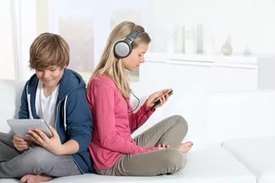
Для безопасности школьни­ков необходимо:
Научить их распознавать информационные манипуляции;
Научить защищаться от информационных манипуляций;
Воспиты­вать информационную этику личности;
Контролировать инфор­мацию, потребляемую детьми.

Slide 18
Необходимы доверительные отношения с ребенком!
Обратите внимание на своих детей!
Помните, что безопасность ваших детей в Интернете на 90% зависит от вас.

Slide 20
Спасибо за внимание!

